Slide 1

Захист бездротових МеРеж
Виконав: Данчишин Іван

Slide 2
ПЛАН
1.Що таке Wi-Fi, коли він з’явився і чим він корисний?
2.Набір стандартів IEEE 802.11 b/g/n/ac
3.Що ми розуміємо під небезпекою в комп’ютерних мережах?
4.Особливості загроз безпеки в бездротових мережах.
5.Чому не можна забороняти Wi-Fi?
6.Основні способи атак на безпровідні мережі.
7.Способи захисту.
8.Приклад злому соціальної мережі у відкритому Wi-Fi.
9.Поради: як зробити домашню мережу безпечнішою?
10.Поради: як безпечніше використовувати “Free Wi-Fi”.

Slide 3
ЩО ТАКЕ Wi-Fi, КОЛИ ВІН З’ЯВИВСЯ?
Wi-Fi (від англ. Wireless Fidelity) — торгова марка Wi-Fi Alliance та загальновживана назва для стандарту IEEE 802.11 передачі цифрових потоків даних по радіоканалах.
Поява:
середина 1990-х початок використання технології в США
2000 рік - початок випуску пристроїв, що підтримують стандарт 802.11 b, масова популяризація мереж на основі технології Wi-Fi.

Slide 4
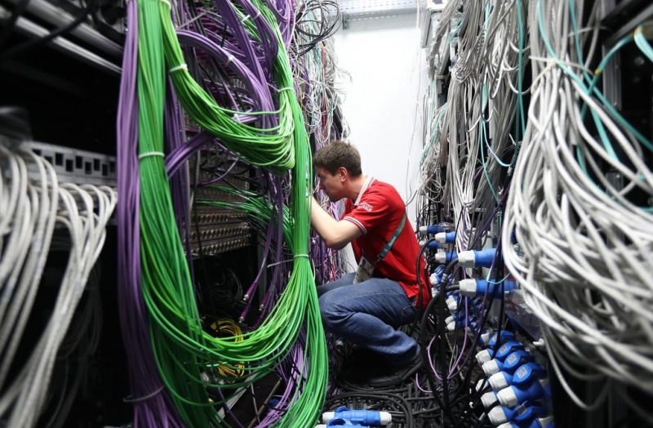
ЧИМ ВІН КОРИСНИЙ?
Користь – можливість не плутатись в дротах!
(До того ж можна значно скоротити витрати на побудову мережі)

Slide 5
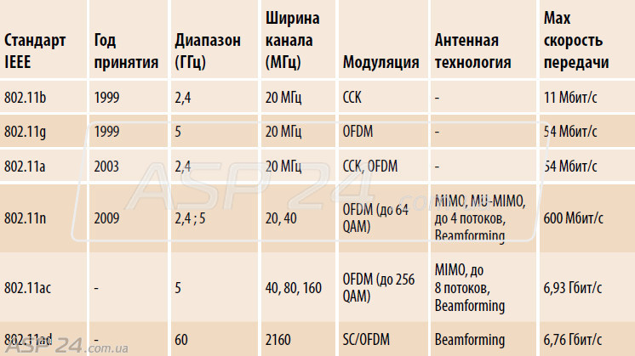
ПОРІВНЯЛЬНА ХАРАКТЕРИСТИКА СТАНДАРТІВ 802.11 b/g/A/n/ac/AD

Slide 6
НЕПЕРЕСІЧНІ КАНАЛИ НА ЧАСТОСТІ 2,4 ГГЦ
У смузі частот WiFi 2.4GHz доступні 3 не
пересічних канали: 1, 6, 11.

Slide 7
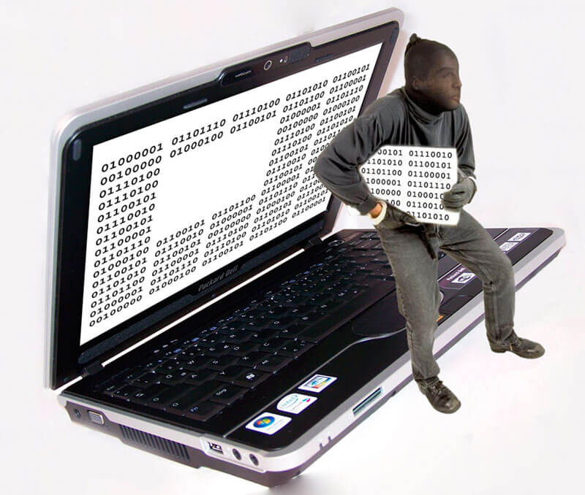
ЩО МИ РОЗУМІЄМО ПІД НЕБЕЗПЕКОЮ В КОМП’ЮТЕРНИХ МЕРЕЖАХ?
Втрата конфіденційної інформації;
Спотворення даних;
Знищення інформації.

Slide 8
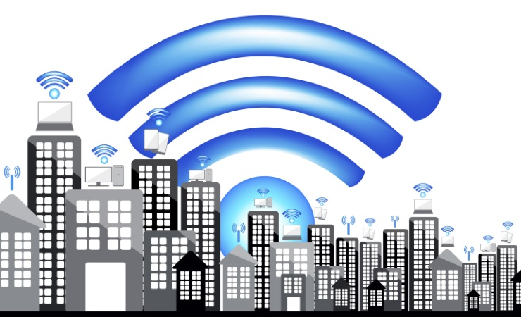
ОСОБЛИВОСТІ ЗАГРОЗ БЕЗПЕКИ В БЕЗДРОТОВИХ МЕРЕЖАХ
1. Мережа із загальним доступом, яку практично неможливо контролювати

Slide 9
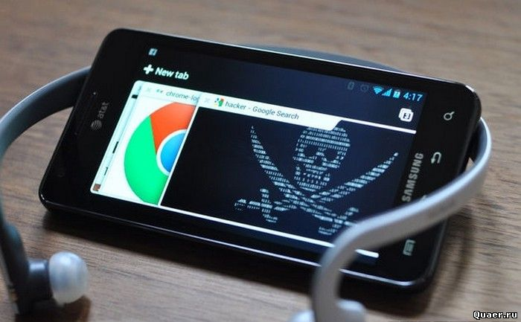
ОСОБЛИВОСТІ ЗАГРОЗ БЕЗПЕКИ В БЕЗДРОТОВИХ МЕРЕЖАХ
2. Легкість у розгортанні і мобільність;
3. Легко атакувати.

Slide 10
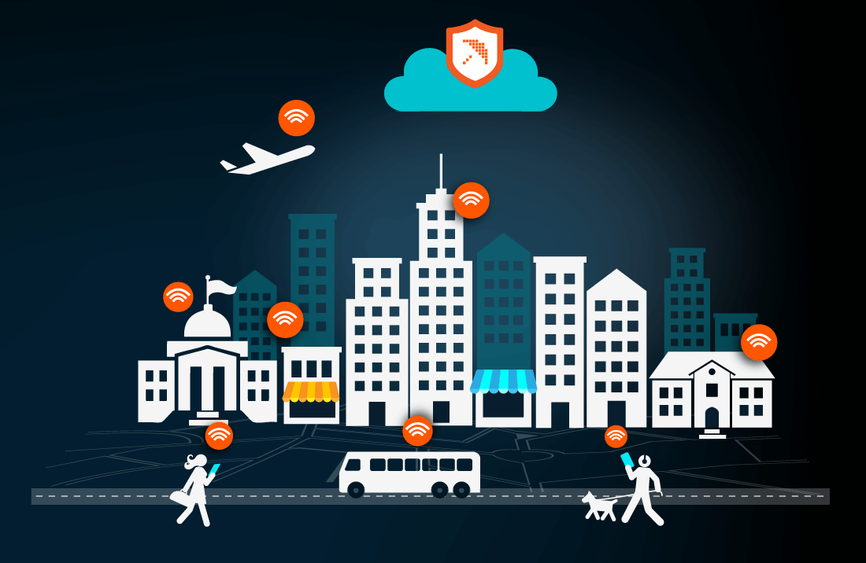
ЧОМУ НЕ МОЖНА ЗАБОРОНЯТИ Wi-Fi?
На сьогоднішній день практично все залежить від бездротового доступу і тому вже не реально від цього відмовитись.

Slide 11
ОСНОВНІ СПОСОБИ АТАК НА БЕЗПРОВІДНІ МЕРЕЖІ
1.Чужаки (Rogue Devices, Rogues, Evil Twin)
2.Нефіксована природа зв'язку
•Man-in-The-middle
•Мережі Ad-hoc
•Hotspot – точки доступу
3.Вразливості мереж і пристроїв:
•некоректно конфігуровано точки доступу або клієнти;
•злом шифрування;
•підбір пароля;
4.Нові загрози та атаки
•прослуховування (розвідка);
•імперсонація та Identity Theft;
•відмова в обслуговуванні (Denial of Service, DoS);
5.Особливості функціонування:
•активність в неробочій час;
•швидкості;
•інтерференція;
•зв‘язок;

Slide 12
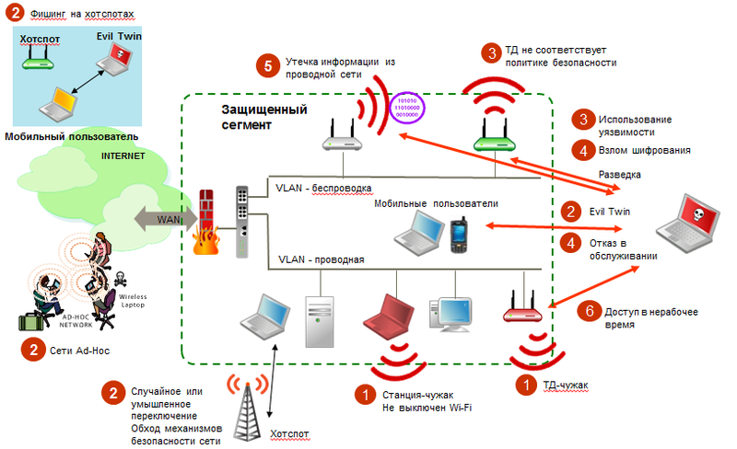
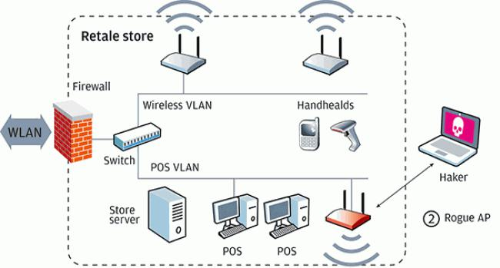
ОСНОВНІ СПОСОБИ АТАК НА БЕЗПРОВІДНІ МЕРЕЖІ

Slide 13
СПОСОБИ ЗАХИСТУ
1. Забезпечення коректної автентифікації/ авторизації;
2. Використання сучасних стандартів захисту: (WEP, WPA, WPA2) та алгоритмів шифрування (TKIP, AES(CCMP));
3. Використання надійної комбінації логін- пароль при доступі до точки доступа;
4. Фільтрація по MAC адресам;
5. Режим прихованого SSID;
6. WPS(QSS).

Slide 14
ЗАБЕЗПЕЧЕННЯ КОРЕКТНОЇ АВТЕНТИФІКАЦІЇ/ АВТОРИЗАЦІЇ

Slide 15
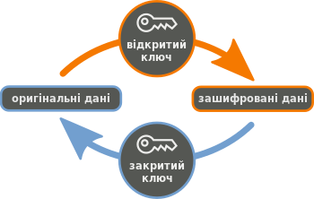
ЩО ТАКЕ ШИФРУВАННЯ?
Припустимо, що А=О, М=Т, И=Ю, Л=Ф, Р=Г, У=Е
Мама мила раму
Процес шифрування
Тото тюфо готе
Процес дешифрування
Мама мила раму

Slide 16
ВИКОРИСТАННЯ СУЧАСНИХ СТАНДАРТІВ ЗАХИСТУ ТА АЛГОРИТМІВ ШИФРУВАННЯ
OPEN — відсутність захисту – не надійно
WEP (Wired Equivalent Privacy) – перший стандарт захисту бездротових мереж (розроблений в 1990-х) - не надійний!
WPA та WPA2 (Wi-Fi Protected Access) – друге покоління. Стандарт підтримує різні алгоритми шифрування переданих даних після рукостискання: TKIP і AES(CCMP) – надійний, але:
WPA/WPA2+TKIP – не надійно!
WPA/WPA2+AES(CCMP) – надійно!

Slide 17
ВИКОРИСТАННЯ НАДІЙНОЇ КОМБІНАЦІЇ ЛОГІН- ПАРОЛЬ ПРИ ДОСТУПІ ДО ТОЧКИ ДОСТУПА
ТОП 25 найпопулярніших паролей 2016 року:
1.123456
2.password
3.12345
4.12345678
5.qwerty
6.123456789
7.1234
8.baseball
9.dragon
10.football
11.1234567
12.monkey
13.letmein
14.abc123
15.111111
16.mustang
17.access
18.shadow
19.master
20.michael
21.superman
22.696969
23.123123
24.batman
25.Trustno1

Slide 18
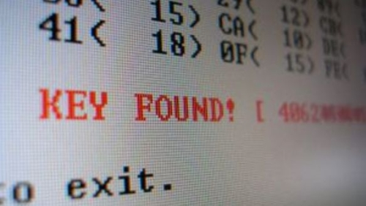
MAC, HIDE SSID, WPS(QSS)
Фільтрація по MAC адресам – не надійно
Режим прихованого SSID – не надійно
WPS(QSS) – «бекдор» - не використовувати!

Slide 19
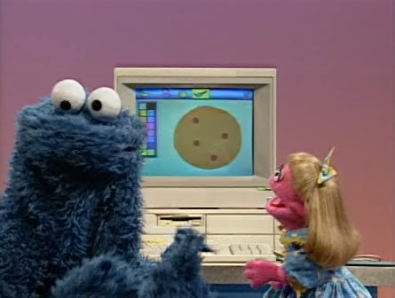
COOCKIES
HTTP-cookie — в комп'ютерній термінології поняття, яке використовується для опису інформації у вигляді текстових або бінарних даних, отриманих від веб-сайту на веб-сервері, яка зберігається у клієнта, тобто браузера, а потім відправлена на той же сайт, якщо сайт повторно відвідати.

Slide 20
ЯК ЗРОБИТИ ДОМАШНЮ МЕРЕЖУ БЕЗПЕЧНІШОЮ?
Крок 1. Змінюйте пароль на роутері
Крок 2. Відключайте віддалене керування
Крок 3. Відключайте трансляцію SSID
Крок 4. Користуйтеся надійними стандартами захисту
Крок 5. Вимкніть WPS(QSS)
Крок 6. Налаштуйте firewall
Крок 7. Користуйтеся на налаштуйте антивірус

Slide 21
ПОРАДИ: ЯК БЕЗПЕЧНІШЕ ВИКОРИСТОВУВАТИ “FREE Wi-Fi”
1.Вимкніть функцію автоматичного виявлення та підключення до доступних мереж
2.Використовуйте безпечний протокол з'єднання HTTPS (наприклад розширення для браузера - HTTPS Everywhere)
3.Вимкніть загальний доступ до файлів і папок
4.Використовуйте VPN для підключення до точки доступу(HotSpot Shield, Spot Flux)
5.Використовуйте браузер TOR
6.Відмовтеся від передачі конфіденційних або персональних даних за протоколами, незахищеним стійкими алгоритмами шифрування
7.Не використовуйте інтернет-банкінг через публічні мережі Wi-Fi

